Slide 1


数据部门分享会
微信聊天定时发送
2019年【08】月【09】日

Slide 2
主要操作
调用wxpy
设置config.ini，读取参数
启动微信机器人
匹配时间
发送消息

Slide 3
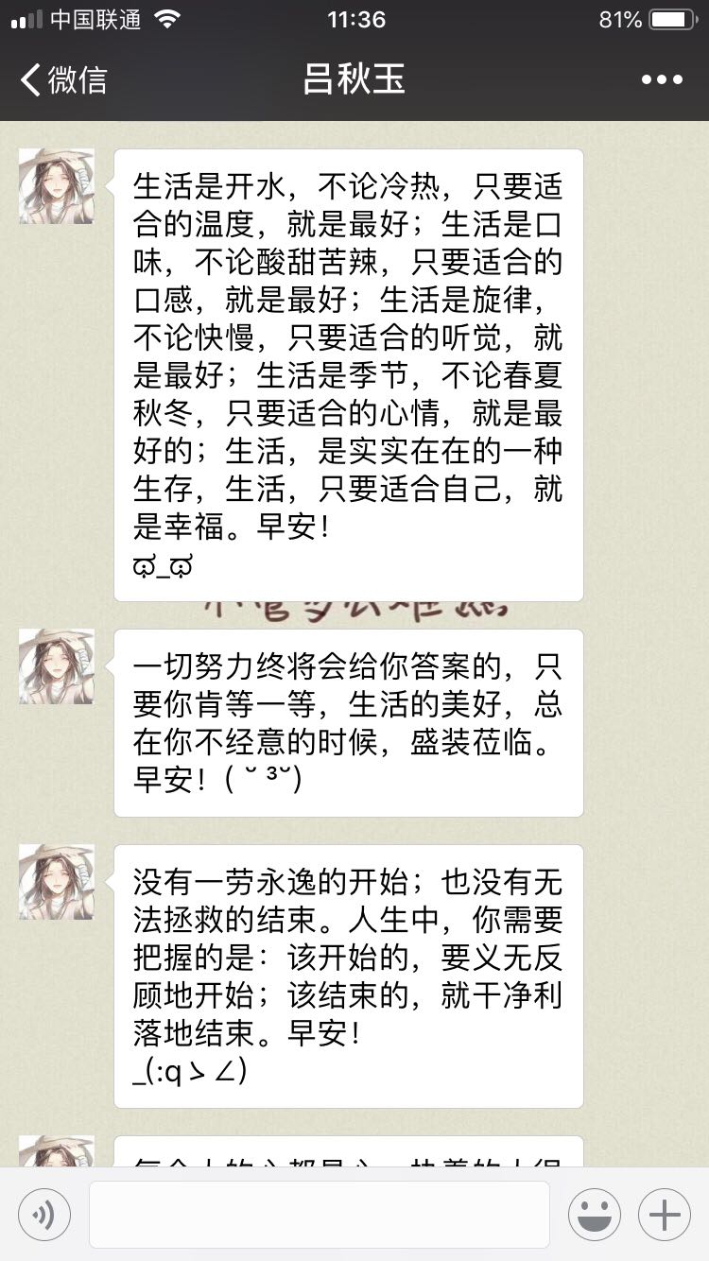
定时发送效果图

Slide 4
必要条件
获取网页版微信登录授权
实时监测，定时发送
自定义时间，发送内容，在config.ini中完成
指定发送的好友为微信名

Slide 5
不足与改进
目前只能安卓端登录，要求新版微信7.0以上
分析好友发来的消息，计算心情指数，反馈正向信息
企业微信机器人

Slide 6
End
Thank you !
Q&A
代码放到了github上
Welcome to Star & Follow
https://github.com/ElsaQf/LearningDataScienceIntern/tree/master/ChatRobot

